Slide 1



Chào mừng các em đến tiết học
Môn:Tiếng Việt
Lớp: 1C
Giáo viên: Nguyễn Thị Mai Hương
Trường Tiểu học Quốc Tuấn

Slide 2
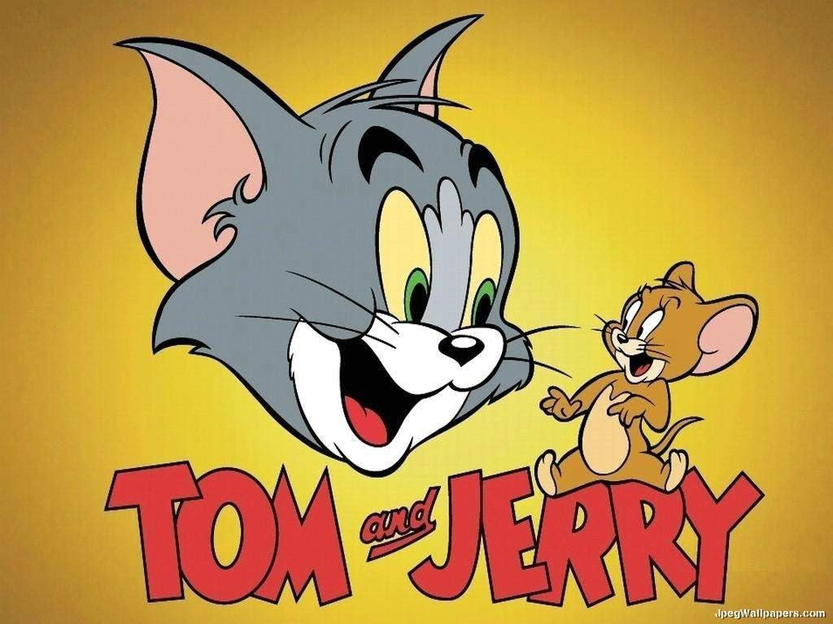
Khởi động

Slide 3

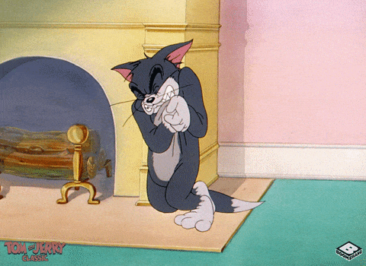
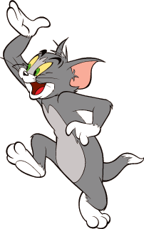
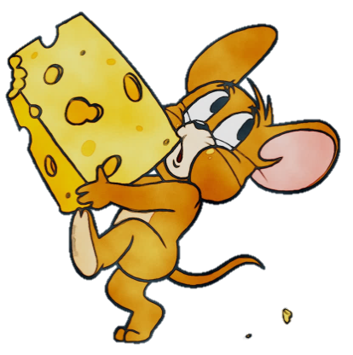

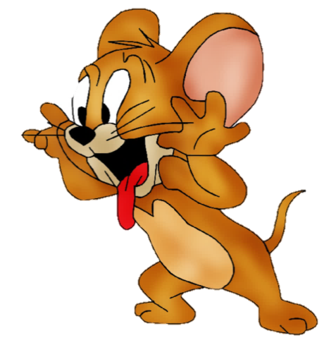

Click vào các con chuột để đi đến câu hỏi.
Đến silde câu hỏi, GV click vào con chuột ở góc để quay về.
Khi 4 con chuột biến mất, enter là con mèo buồn bã xuất hiện.
Sau khi đã hiểu, GV xoá text Box này nhé!
Đi đến bài học

Slide 4
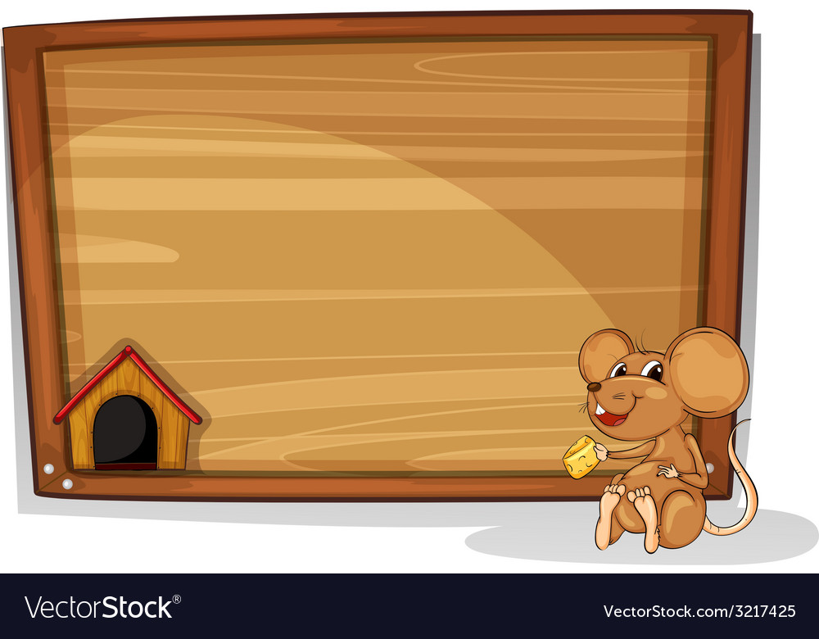
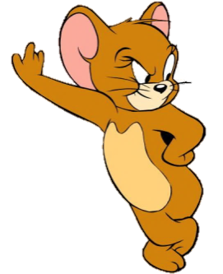
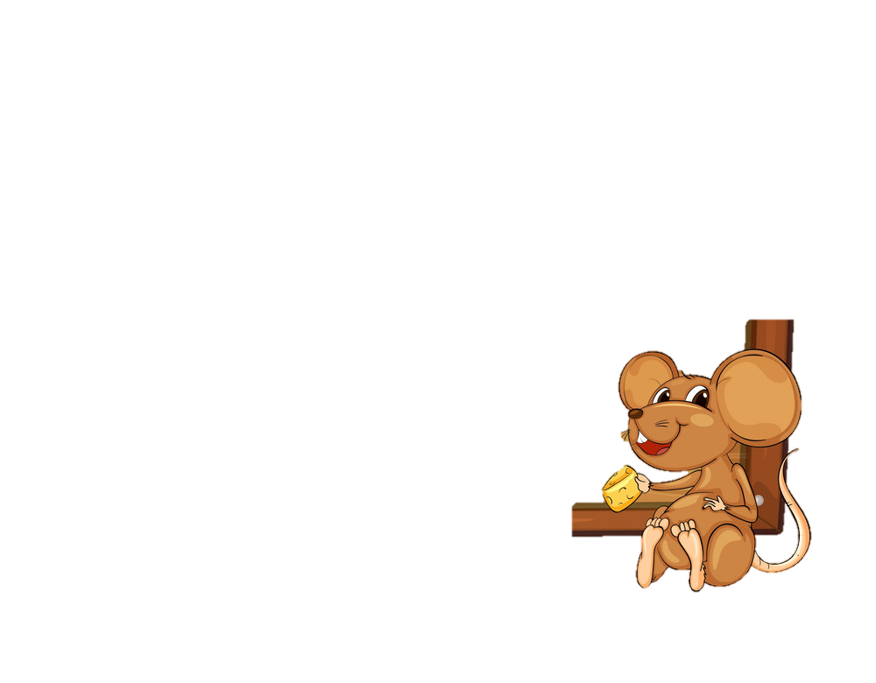
nón lá
con chồn
Notes:
Click vào con chuột đang ăn để quay lại

Slide 5
lớn
sơn ca
Notes:
Làm miệng

Slide 6
Bốn chú lợn con
Ve vẻ vè ve
Vè bốn chú lợn
Nhởn nhơ nô giỡn
Ăn ngủ vô tư.
Hẳn họ nhà “Trư”
Là to tròn thế.
Ve vè nghe kể
Bốn chú lợn con.
(Tiến Việt)
Notes:
Làm miệng

Slide 7
con chồn
Notes:
Làm miệng

Slide 8
So sánh
e
ê

Slide 9
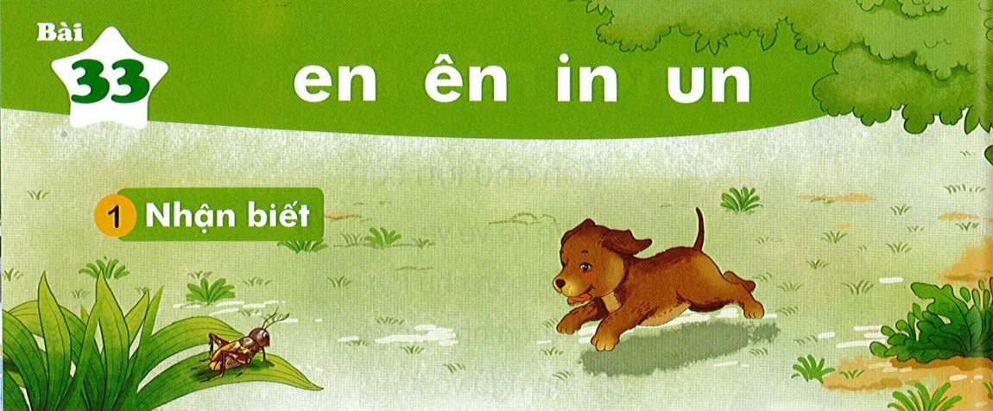


Bài
en ên in un
33
Nhận biết
1
Cuncon nhìn thấy dế men trên tàu lá.
́
̀

Slide 10

Đọc
2
en
ên
in
un
m
en
men

en
en
ên
ên
khèn
sen
nến
nghển
in
un
un
chín
mịn
cún
vun

Slide 11
So sánh
e
n
ê
n
i
en
ên
n
in
u
n
un

Slide 12



Thư giãn nào!

Slide 13
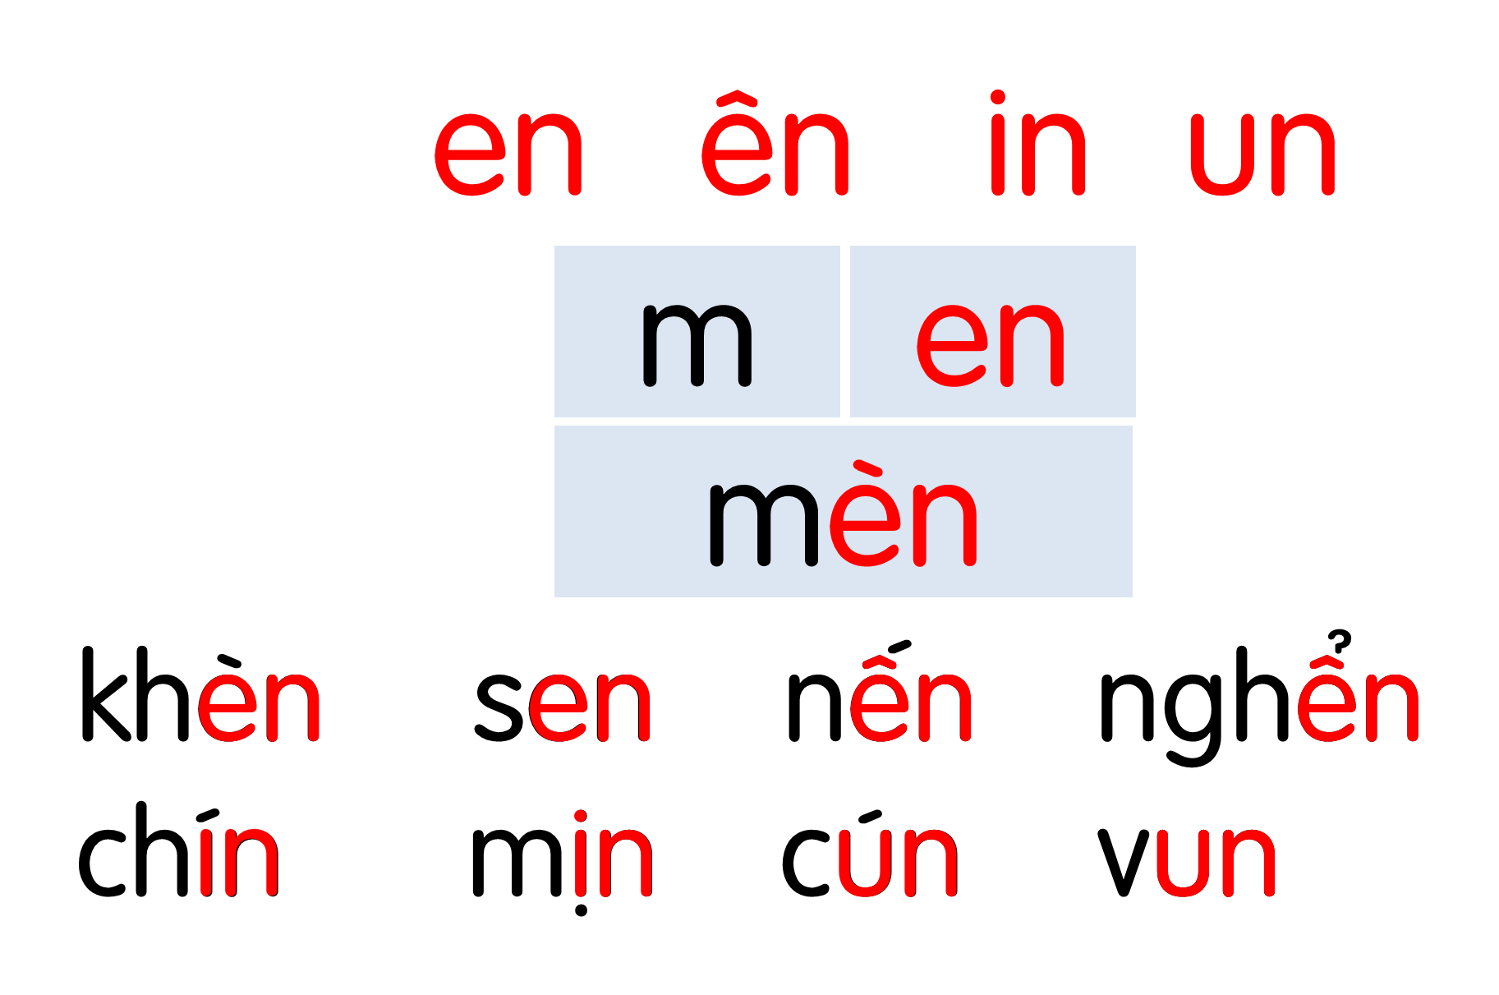
Notes:
Ôn lại

Slide 14

ngọn nến
ên
Notes:
Hay còn gọi là CHIM ĐA ĐA

Slide 15


đèn pin
en
in

Slide 16
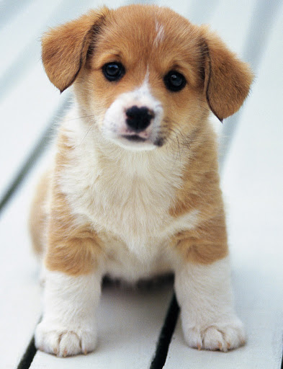
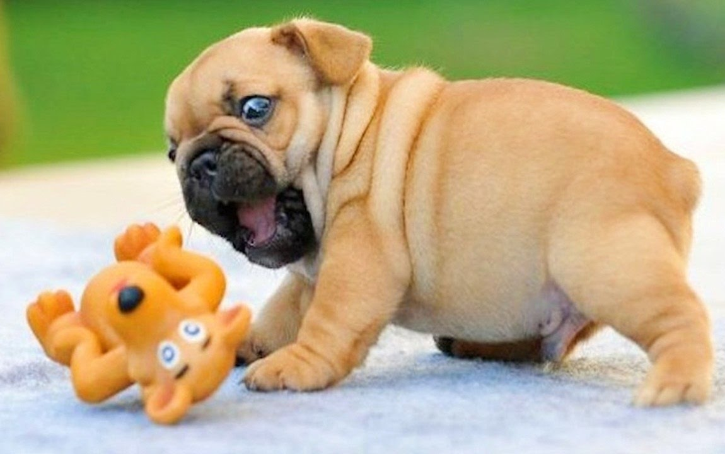
cún con
un

Slide 17




Slide 18


Slide 19
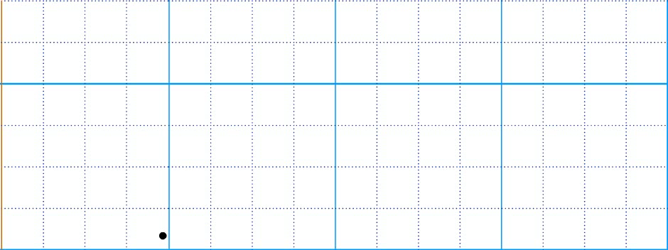


Slide 20
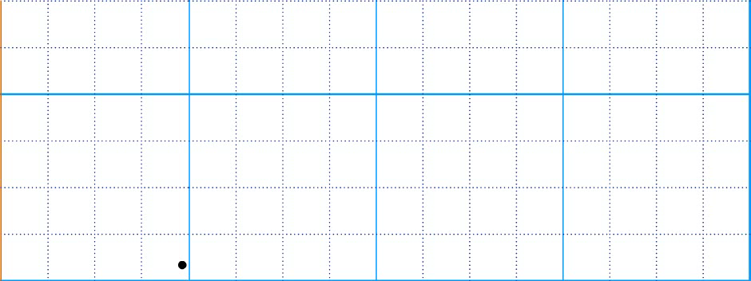

Slide 21
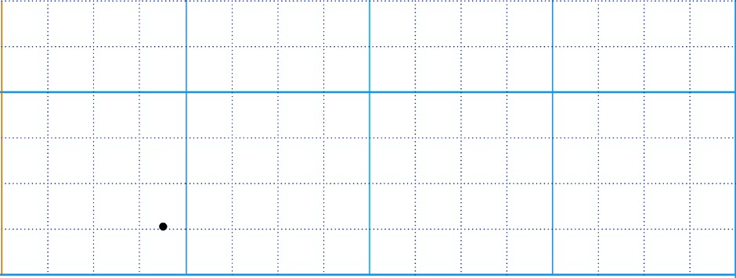

Slide 22
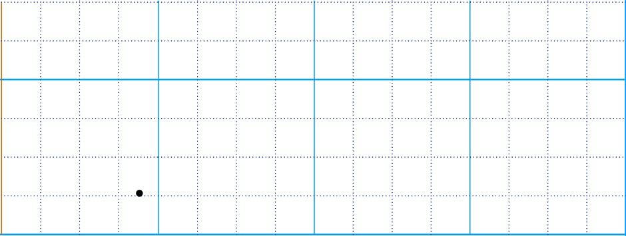

Slide 23
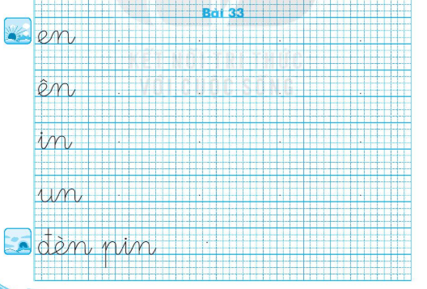
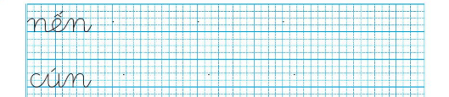

Slide 24
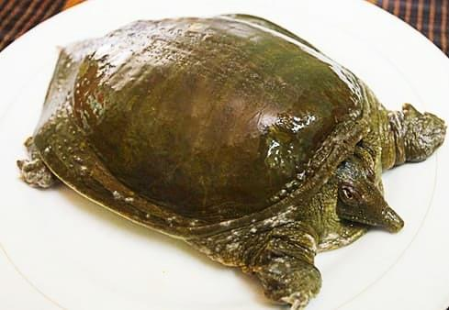
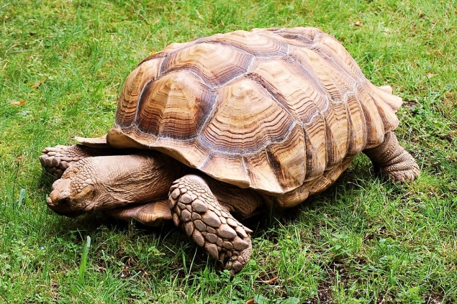
Đọc
4
Ba ba
Con gì tên rõ là “cha”
Ăn cua ăn cá nhìn qua ngỡ rùa?
Rùa
Con gì quen vẻ già nua
Bốn chân ngắn ngủn, thỏ thua chả ngờ?
(Phúc Định)

Slide 25
tên
nhìn
quen
ngủn

Slide 27
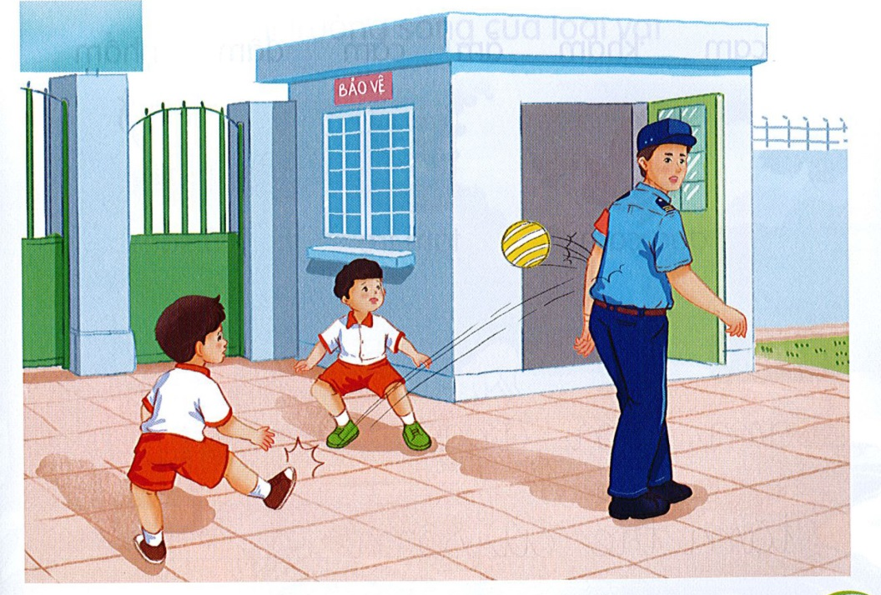
Nói
5
Xin lỗi

Slide 28


